Slide 1

Введение в вычислительное музыковедение:
Модели и методы Music Data Mining
Введение а вычислительное музыковедение:
Модели и методы Music Data Mining
Абросимов Кирилл
abrosimov.kirill.1999@mail.ru

Slide 2
Agenda
Знакомство и сбор ожиданий от курса
Организационные вопросы курса
Музыковедение
Смежные дисциплины с музыковедением
Вычислительные науки
Вычислительное музыковедение (ВМ, ВычМуз)
Современные результаты ВМ
Основополагающие дисциплины
Введение в ЦОС и сигналы

Slide 3

Знакомство
Абросимов Кирилл Игоревич
Бакалавриат: Нижегородский государственный технический университет им. Р.Е. Алексеева, ИВТ, Программное обеспечение средств вычислительной техники и автоматизированных систем
(ВКР: Алгоритм генерации музыки на основе ABC-нотации и дистрибутивной семантики)
Магистратура: Университет ИТМО, ИСТ, Речевые технологии и машинное обучение (ВКР: Разработка компонентов синтеза певческого голоса)
Работа: Data Scientist в области промышленности (исследование операций, предиктивная аналитика, анализ текстовых данных) в компании Factory 5 Dev.
Области интересов:
1. Методы оптимизации и исследование операций
2. Вычислительное музыковедение & MIR
3. Речевые технологии и машинное обучение
4. Нечеткие модели в интеллектуальных системах

Slide 4
Знакомство и сбор ожиданий
Разделю на группы по 4 человека
Представьтесь, расскажите о себе: факультет, курс
Поделитесь опытом: какие современные музыкальные системы вы знаете?

Slide 5
План курса
Дата | Лекция | Практика
20.02.24 | Введение в дисциплину | Звуковые сигналы на Python
27.02.24 | Акустические признаки и Monophonic Pitch Detection | Monophonic Pitch Detection
05.03.24 | Основы Data Mining | Классические классификаторы
12.03.24 | Задачи Music Data Mining | MIR системы
19.03.24 | Основы глубокого обучения I | Введение в инструменты
26.03.24 | Основы глубокого обучения II | Классификация (DL)
02.04.24 | Визуализация музыкальных данных | Визуализация и муз.поиск
16.04.24 | Обработка музыки в символах | Защита докладов

Slide 6
План курса: оценочные средства
Что | Название | Баллы
ЛР1 | Работа с звуковыми сигналами на Python | 10
ЛР2 | Monophonic Pitch Detection | 10
ЛР3 | Классификация музыкальных данных методами классического МО | 10
ЛР4 | MIR системы | 10
ЛР5 | Инструменты для работы с нейронными сетями | 10
ЛР6 | Классификация музыкальных данных методами глубокого обучения | 10
ЛР7 | Визуализация музыкальных данных и музыкальный поиск | 10
Доклад | Современные методы Music Data Mining | 10

Slide 7
План курса: оценочные средства
ЛР: выполняются в команде (1-2-3 человека).
Оптимально: 2. Третьим участником может быть: первокурсник, вольнослушатель. Срок выполнения: неделя. За нарушение дедлайна: -2 балла.
Доклад: защита на последней практике. Доклад групповой.
Зачет: итоговый тест (20 баллов).
Лекция (15.20 - 16.50)
Объяснение ЛР
Сдача предыдущей / консультация
(17.00 - 18.30)

Slide 8
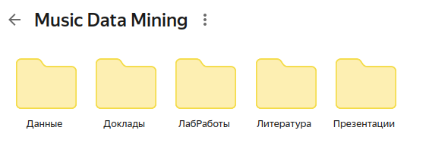
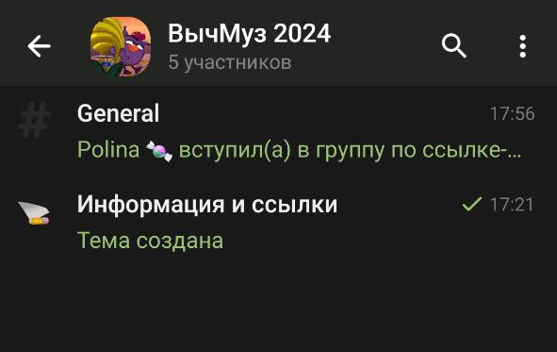
Коммуникации и материалы
https://t.me/+wGinttP2b9RlMzgy
https://disk.yandex.ru/d/l2n2GuTdzuWBtg
https://docs.google.com/spreadsheets/d/1UBTQsK2IxbYsNpDbzip-_cRM_95taaeF9z340sVolGw/edit?usp=sharing

Slide 9
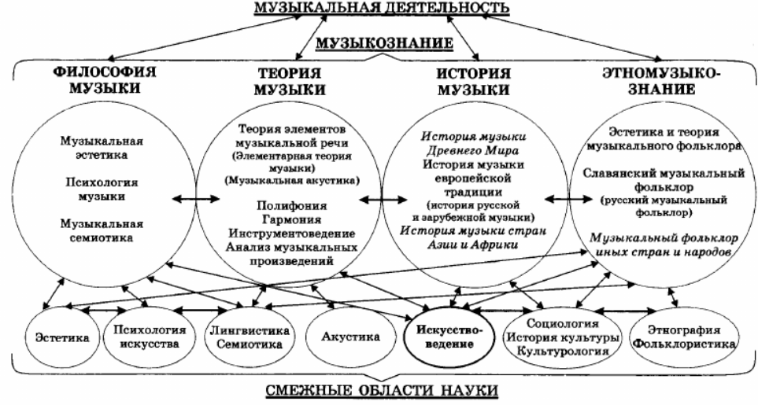
Наука “Музыковедение”
[1] Бронфельд М.Ш. Введение в музыкознание: Учеб. пособие для студ.высш.учеб.заведений - М.: Гуманит.изд.центр ВЛАДОС, 2001 - 224 с.: ноты - Режим доступа: туть

Slide 10
Наука “Музыковедение”
Что такое “анализ музыки”?
[1] Бронфельд М.Ш. Введение в музыкознание: Учеб. пособие для студ.высш.учеб.заведений - М.: Гуманит.изд.центр ВЛАДОС, 2001 - 224 с.: ноты - Режим доступа: туть

Slide 11
Наука “Музыковедение”
Что такое “анализ музыки”? Пушкинский Сальери: “Звуки умертвив, музыку я разъял как труп”. От целого к элементам. Анализировать можно все: средства выразительности (лад, ритм, фактура), жанры, стиль композитора… [1 - 115 стр]
[1] Бронфельд М.Ш. Введение в музыкознание: Учеб. пособие для студ.высш.учеб.заведений - М.: Гуманит.изд.центр ВЛАДОС, 2001 - 224 с.: ноты - Режим доступа: туть

Slide 12
Наука “Музыковедение”
Что такое “анализ музыки”? Пушкинский Сальери: “Звуки умертвив, музыку я разъял как труп”. От целого к элементам. Анализировать можно все: средства выразительности (лад, ритм, фактура), жанры, стиль композитора… [1 - 115 стр]
О чем говорит музыка?
[1] Бронфельд М.Ш. Введение в музыкознание: Учеб. пособие для студ.высш.учеб.заведений - М.: Гуманит.изд.центр ВЛАДОС, 2001 - 224 с.: ноты - Режим доступа: туть

Slide 13
Наука “Музыковедение”
Что такое “анализ музыки”? Пушкинский Сальери: “Звуки умертвив, музыку я разъял как труп”. От целого к элементам. Анализировать можно все: средства выразительности (лад, ритм, фактура), жанры, стиль композитора… [1 - 115 стр]
О чем говорит музыка?
Муз. риторика
Общее построение произведения, структура [1 - 140 стр]
Взаимоотношения конкретных черт (интонационные фигуры)
[1] Бронфельд М.Ш. Введение в музыкознание: Учеб. пособие для студ.высш.учеб.заведений - М.: Гуманит.изд.центр ВЛАДОС, 2001 - 224 с.: ноты - Режим доступа: туть

Slide 14
Наука “Музыковедение”
Что такое “анализ музыки”? Пушкинский Сальери: “Звуки умертвив, музыку я разъял как труп”. От целого к элементам. Анализировать можно все: средства выразительности (лад, ритм, фактура), жанры, стиль композитора… [1 - 115 стр]
О чем говорит музыка?
Муз. риторика
Общее построение произведения, структура [1 - 140 стр]
Взаимоотношения конкретных черт (интонационные фигуры)
Интерпретация музыки. Ю.И. Левин: “Говоря об ученых (X), которые с помощью логики и математики (Y) пытаются подойти к осмыслению и описанию объектов культуры (Z) - “строить аппарат для полета в космоса из деталей холодильника или пылесоса”, причем взаимная неприспособленность Y и Z не так относительна, как может представиться: можно сказать, что пылесос не приспособлен для космического полета, но нельзя сказать, что космос не приспособлен для полета в него на пылесосе” [1 - 208 стр]
[1] Бронфельд М.Ш. Введение в музыкознание: Учеб. пособие для студ.высш.учеб.заведений - М.: Гуманит.изд.центр ВЛАДОС, 2001 - 224 с.: ноты - Режим доступа: туть

Slide 15


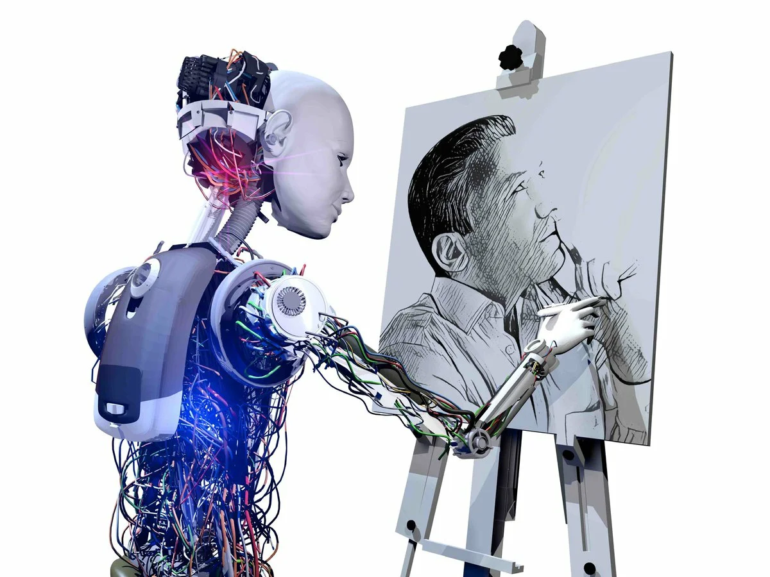
Смежные дисциплины
Музыкальная психология [2]
Вычислительное творчество [4]
Когнитивное музыковедение [3]
[2] Tan, Siu-Lan; Pfordresher, Peter; Harré, Rom (2010). Psychology of Music: From Sound to Significance. New York: Psychology Press. p. 2. ISBN 978-1-84169-868-7
[3] Laske, O. (1999). AI and music: A cornerstone of cognitive musicology. In M. Balaban, K. Ebcioglu, & O. Laske (Eds.), Understanding music with AI: Perspectives on music cognition. Cambridge: The MIT Press
[4] Anna Jordanous, Ph.D. (10 April 2014). "What is Computational Creativity?". Retrieved 7 January 2019.

Slide 16
Что означает computational - вычислительная?
Вычислительная математика, вычислительная биология, вычислительная физика, вычислительная лингвистика, вычислительное музыковедение … астрофизика, химия, геофизика, история, информатика, право, интеллект
[5]"Sustainable computational science: the ReScience initiative". PeerJ Comput Sci. 3. e142. arXiv:1707.04393. Bibcode:2017arXiv170704393R. doi:10.7717/peerj-cs.142. PMC 8530091. PMID 34722870. S2CID 7392801

Slide 17
Что означает computational - вычислительная?
Вычислительная математика, вычислительная биология, вычислительная физика, вычислительная лингвистика, вычислительное музыковедение … астрофизика, химия, геофизика, история, информатика, право, интеллект
Вычислительные науки применяют передовые методы математики и информатики во многих дисциплинах для получения новых знаний и для решения сложных задач. Применяются такие области, как: алгебра и геометрия, статистика, методы оптимизации, численный анализ [5].
[5]"Sustainable computational science: the ReScience initiative". PeerJ Comput Sci. 3. e142. arXiv:1707.04393. Bibcode:2017arXiv170704393R. doi:10.7717/peerj-cs.142. PMC 8530091. PMID 34722870. S2CID 7392801

Slide 18
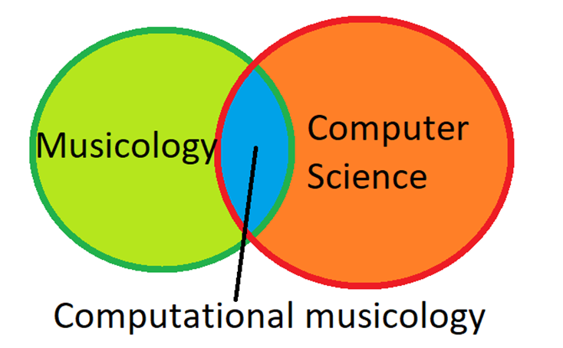
Вычислительное музыковедение
Междисциплинарная наука, изучающая музыку с помощью вычислительных и компьютерных методов:
- музыкальная информатика
- математическая теория музыки
- музыкальный поиск
- звуковые и музыкальные вычисления
- компьютерная музыка
- системное музыковедение
- цифровое музыковедение

Slide 19
Вычислительное музыковедение
Music Information Retrieval (MIR)
Natural Language Processing (NLP)
Computational musicology
Computational linguistic
musicinformationretrieval.com | Instructional notebooks on music information retrieval.

Slide 20
Вычислительное музыковедение
Music Information Retrieval (MIR)
Music Data Mining
Computational musicology
musicinformationretrieval.com | Instructional notebooks on music information retrieval.

Slide 21
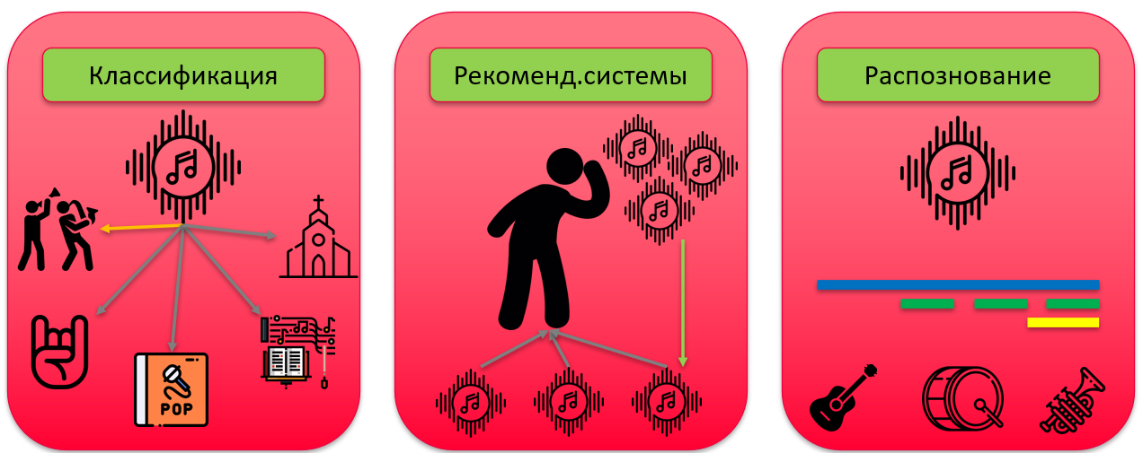
Вычислительное музыковедение

Slide 22
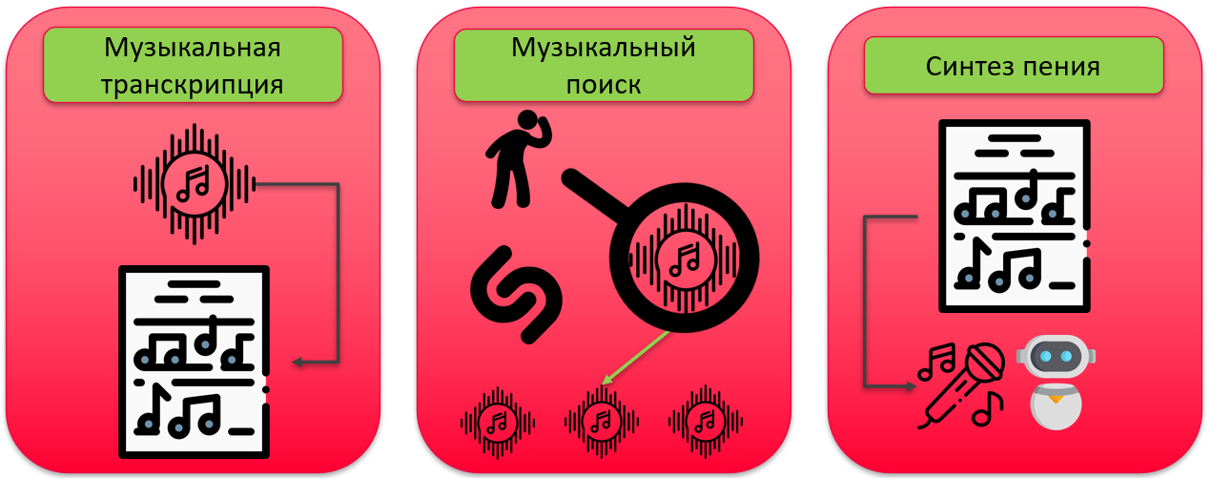
Вычислительное музыковедение

Slide 23
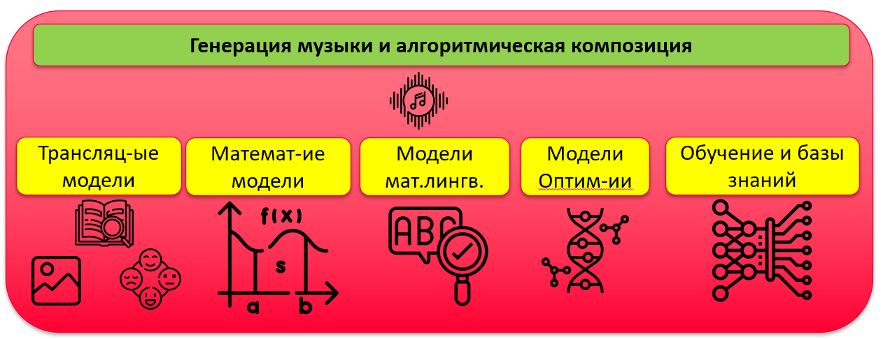
Вычислительное музыковедение

Slide 24


Вычислительное музыковедение
Синтез певческого голоса
https://liusongxiang.github.io/diffsvc/
https://nobody996.github.io/FastSVC/

Slide 25
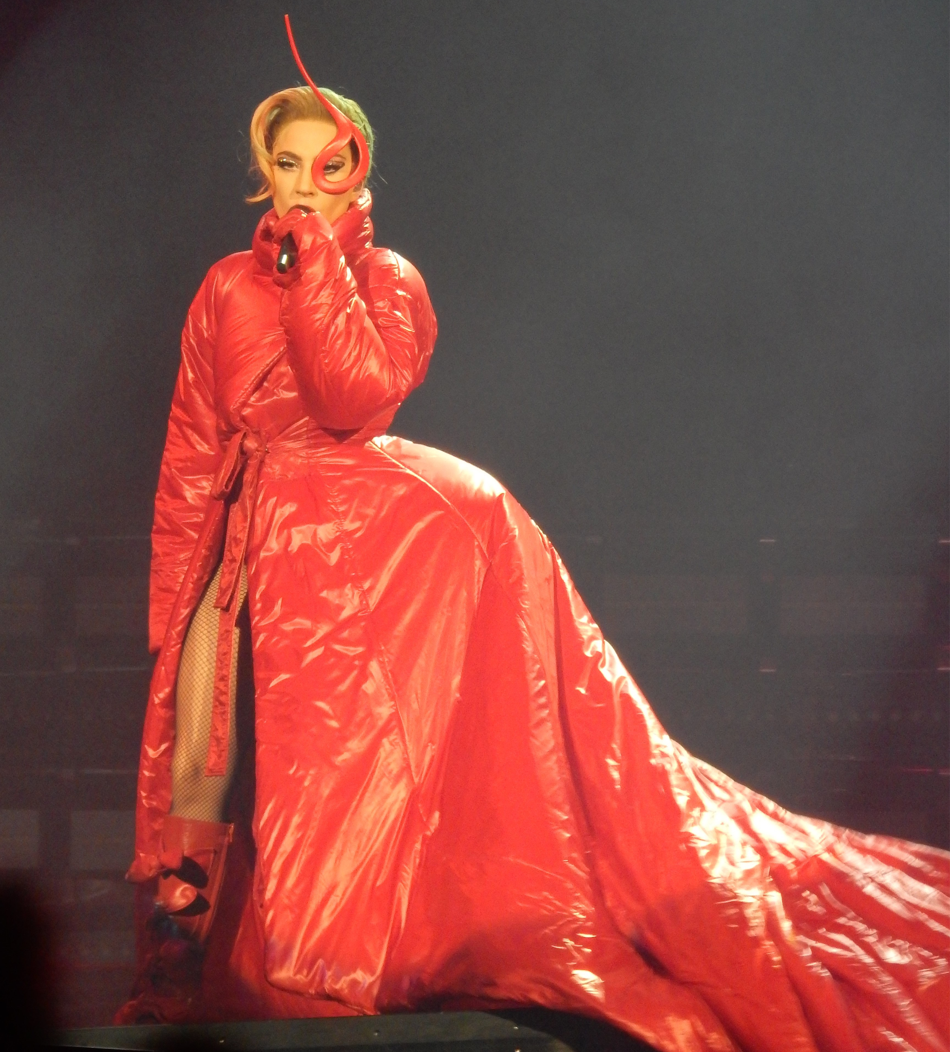





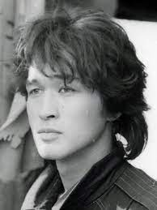

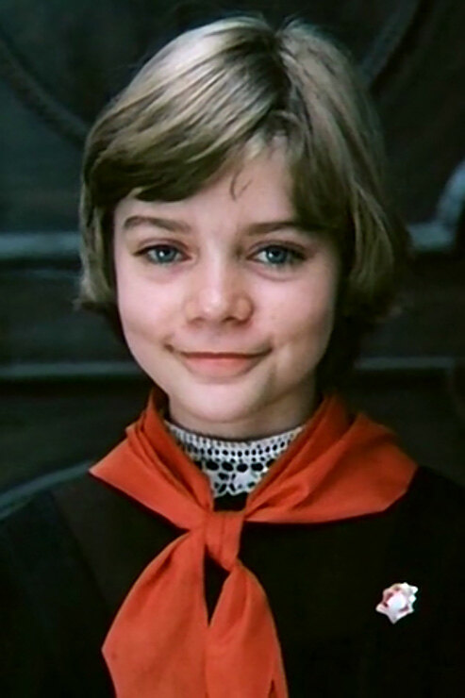
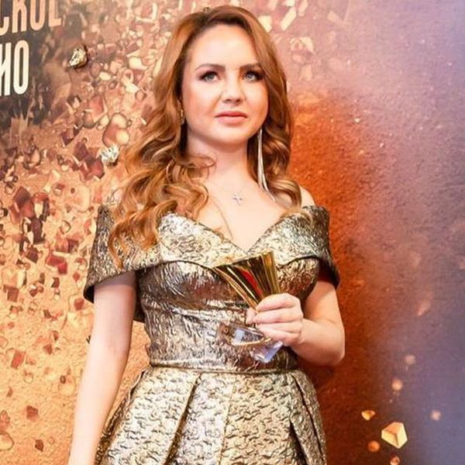

Вычислительное музыковедение
Перенос певческого голоса
?
?
?
?
?
https://create.musicfy.lol/create/voice
https://huggingface.co/QuickWick/Music-AI-Voices

Slide 26

Вычислительное музыковедение
Синтез звуков
в реальном времени [6]
Англия - Примеры
[6] Ben Hayes, Charalampos Saitis, George Fazekas, “Neural Waveshaping Synthesis”, in Proc. of the 22nd Int. Society for Music Information Retrieval Conf., Online, 2021.. Access mode: https://archives.ismir.net/ismir2021/paper/000031.pdf

Slide 27
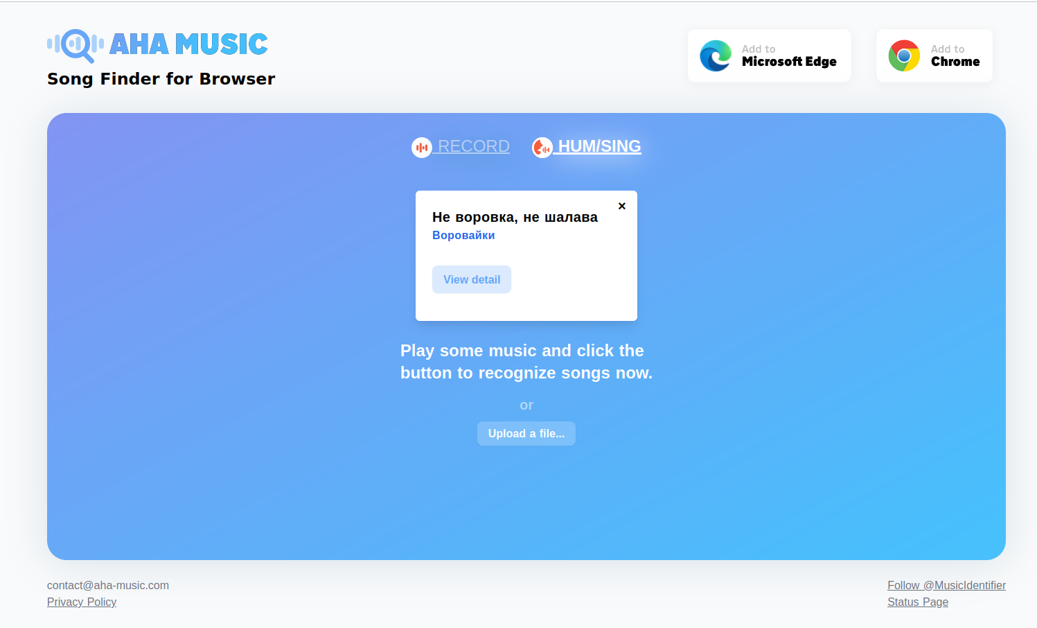

Вычислительное музыковедение
https://www.aha-music.com/#
Query by humming systems
https://youtu.be/DW61PpKJGm8

Slide 28
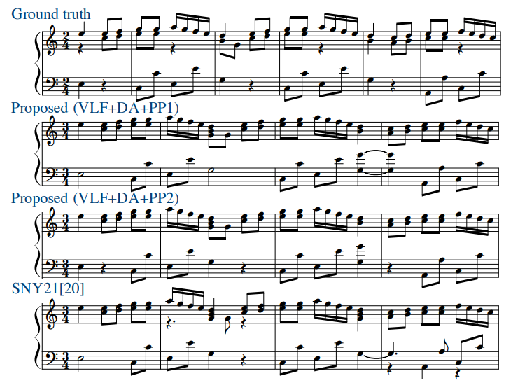
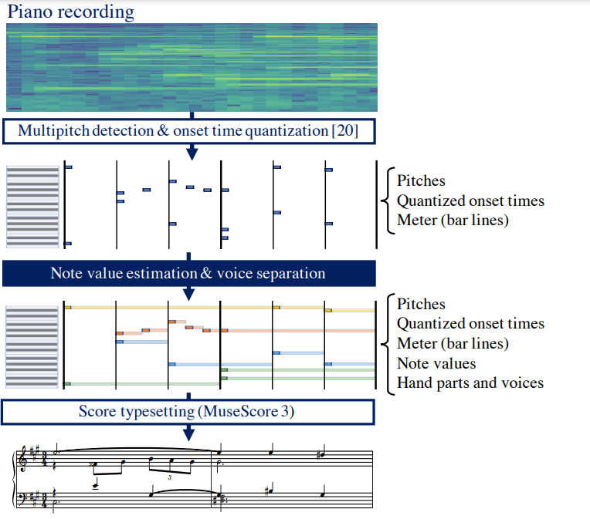
Вычислительное музыковедение
Музыкальная транскрипция [7] - Япония
[7] Y. Hiramatsu, E. Nakamura, and K. Yoshii, “Joint Estimation of Note Values and Voices for Audio-to-Score Piano Transcription”, in Proc. of the 22nd Int. Society for Music Information Retrieval Conf., Online, 2021. Access mode: https://archives.ismir.net/ismir2021/paper/000034.pdf

Slide 29

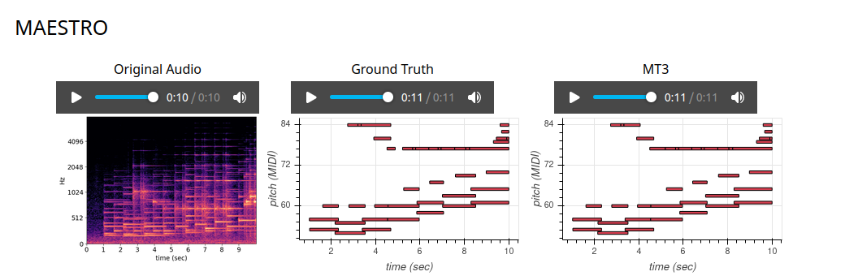
Вычислительное музыковедение
https://ismir2021.ismir.net/papers/
Модель автоматической музыкальной транскрипции МТ3.
https://storage.googleapis.com/mt3/index.html

Slide 30
Основополагающие дисциплины
Вопрос: Какие дисциплины могут помочь в задачах вычислительного музыковедения?

Slide 31
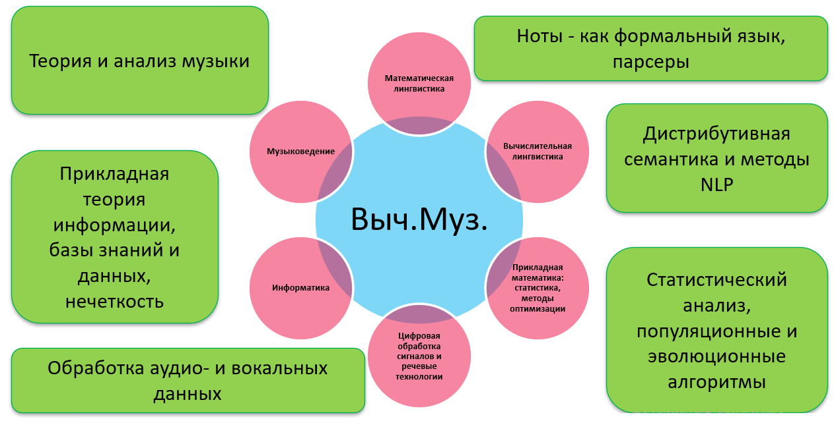
Основополагающие дисциплины

Slide 32
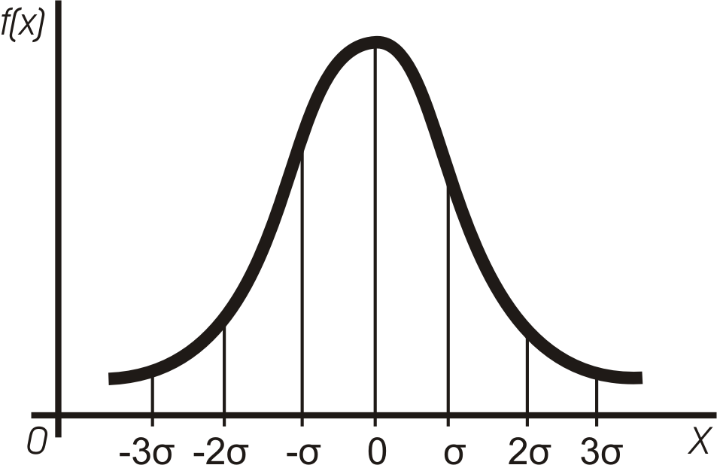
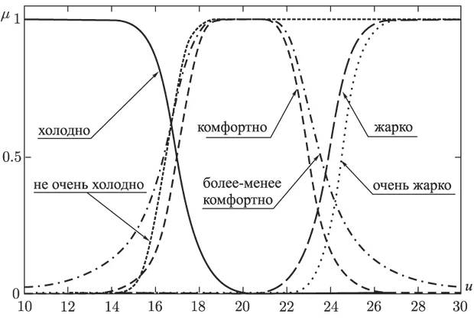
Основополагающие дисциплины
Теория графов
Статистика
Нечеткость

Slide 33
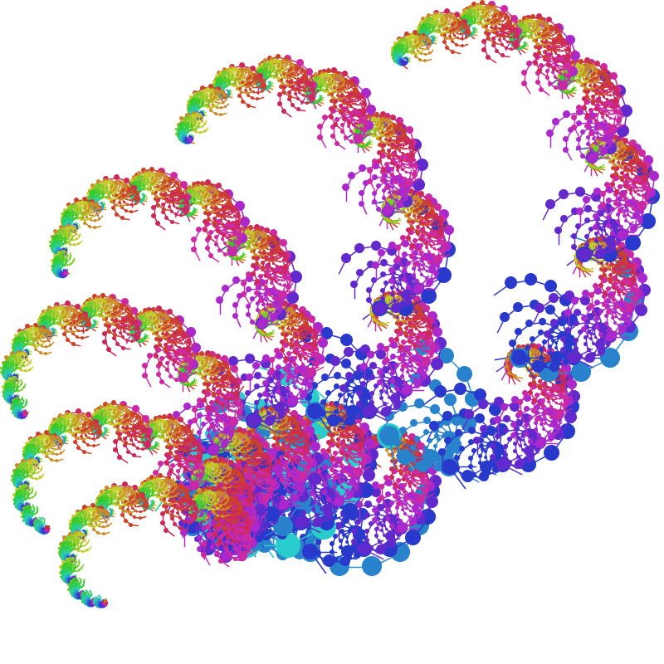
Основополагающие дисциплины
Методы оптимизации, исследование операций и эволюционное моделирование
Селекция Кроссинговер Мутация
Evolutionary art
Biles, J. Evolutionary Computer Music / J. Biles. – Springer, 2007
Romero, J. The Art of Artificial Evolution / J. Romero. - Springer, 2007

Slide 34

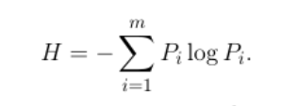
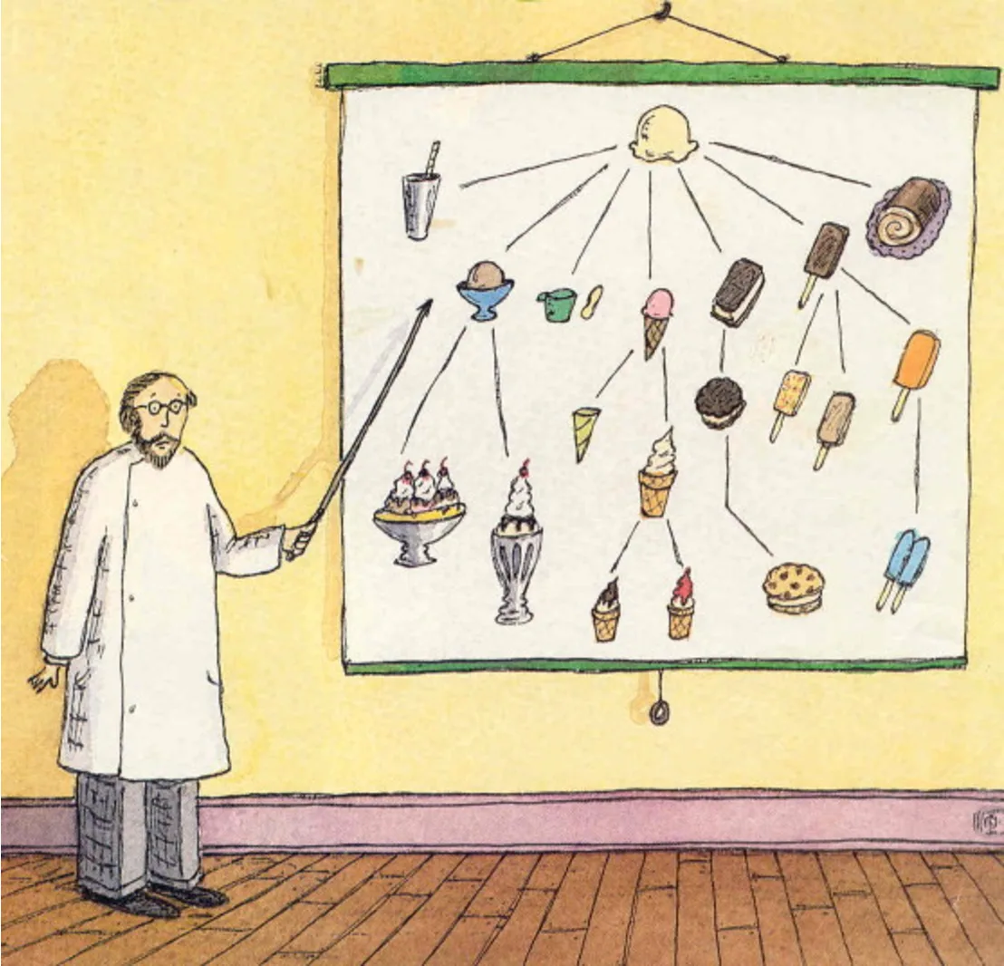

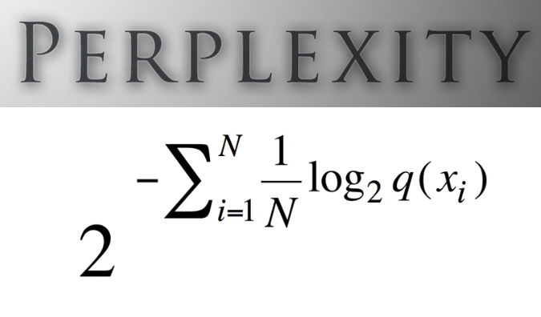
Основополагающие дисциплины
Базы данных
Теория информации
Экспертные системы

Slide 35
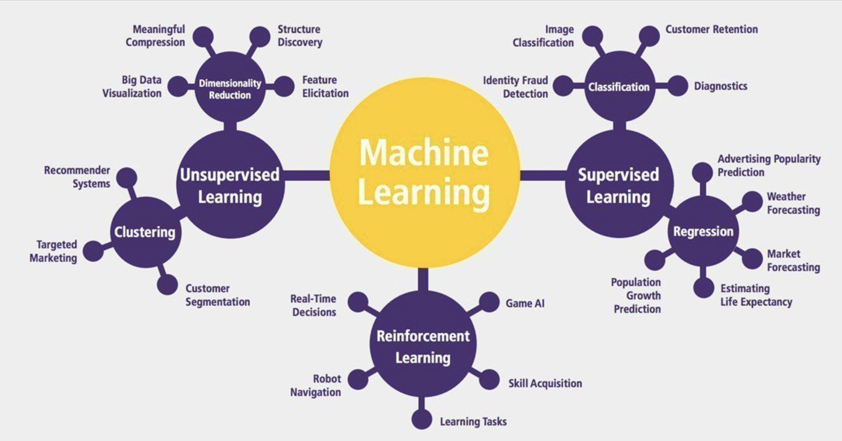
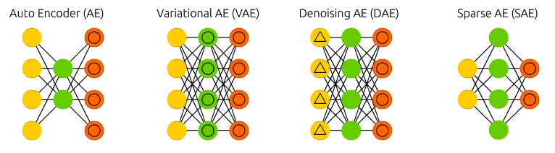
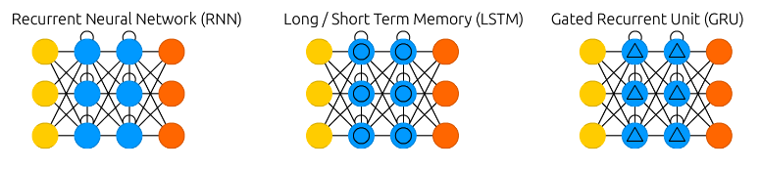
Основополагающие дисциплины
Машинное обучение и вычислительный интеллект
https://www.asimovinstitute.org/neural-network-zoo/

Slide 36

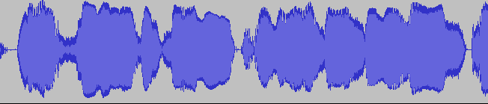
Введение в ЦОС и сигналы
Что такое сигнал?
Сигнал - функция (математика)
Сигнал - носитель (теория информации)
Сигнал - описание эволюции физического явления (ЦОС)
Обработка сигнала
Анализ
Синтез
1D
2D
Летняя школа от ЦРТ по ЦОС и речевым технологиям - https://www.youtube.com/watch?v=mE07Hv1R5uc&list=PL950oao1ANsKP_NfxwSc4ZwfghRntYmzk

Slide 37
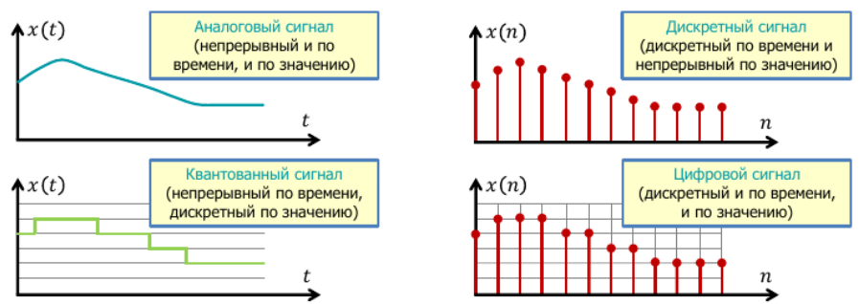
Введение в ЦОС и сигналы
Цифровой сигнал - это сигнал дискретный, квантованный и закодированный (прямой, обратный, дополн. коды).
Летняя школа от ЦРТ по ЦОС и речевым технологиям - https://www.youtube.com/watch?v=mE07Hv1R5uc&list=PL950oao1ANsKP_NfxwSc4ZwfghRntYmzk

Slide 38
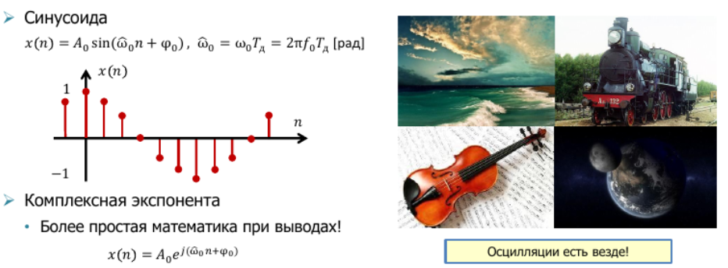
Введение в ЦОС и сигналы
Летняя школа от ЦРТ по ЦОС и речевым технологиям - https://www.youtube.com/watch?v=mE07Hv1R5uc&list=PL950oao1ANsKP_NfxwSc4ZwfghRntYmzk

Slide 39
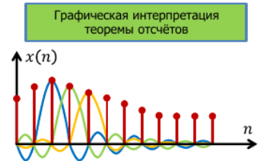
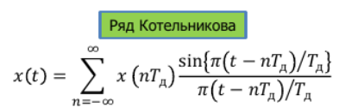
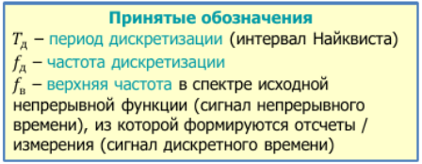
Введение в ЦОС и сигналы
Теорема Котельникова (теорема Уиттекера Найквиста Котельникова Шеннона, теорема отсчетов) гласит о том, что непрерывный сигнал с ограниченным спектром можно точно восстановить по его дискретным отсчетам, если они были взяты с частотой дискретизации, превышающего максимальную частоту сигнала минимум в два раза.
Непрерывный сигнал может быть получен с помощью ряда Котельникова
Летняя школа от ЦРТ по ЦОС и речевым технологиям - https://www.youtube.com/watch?v=mE07Hv1R5uc&list=PL950oao1ANsKP_NfxwSc4ZwfghRntYmzk

Slide 40
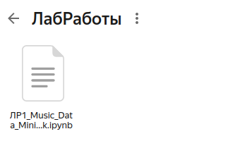
ЛР1. Работа с звуковыми сигналами на Python
Старт: 20 февраля 2024
Дедлайн: 27 февраля 2024
Ссылка на ЛР:
https://colab.research.google.com/drive/1ow6Y3J6oaf014ioVKGy29pZLcwPumKH9?usp=sharing
Баллы: 0 - 10
Количество человек: 1-2-3

Slide 41

Спасибо за внимание!
abrosimov.kirill.1999@mail.ru

